Slide 1

2020
Projet 6 : Détecter les faux billets

Slide 2
CONTENUS
Mission 1
Mission 2
Mission 3
Mission 4
Analyse en Composantes Principales
Algorithme de
classification
Regression logistique
Présentation des
données

Slide 3
1
1
Nettoyage et statistique descriptive des données

Slide 4
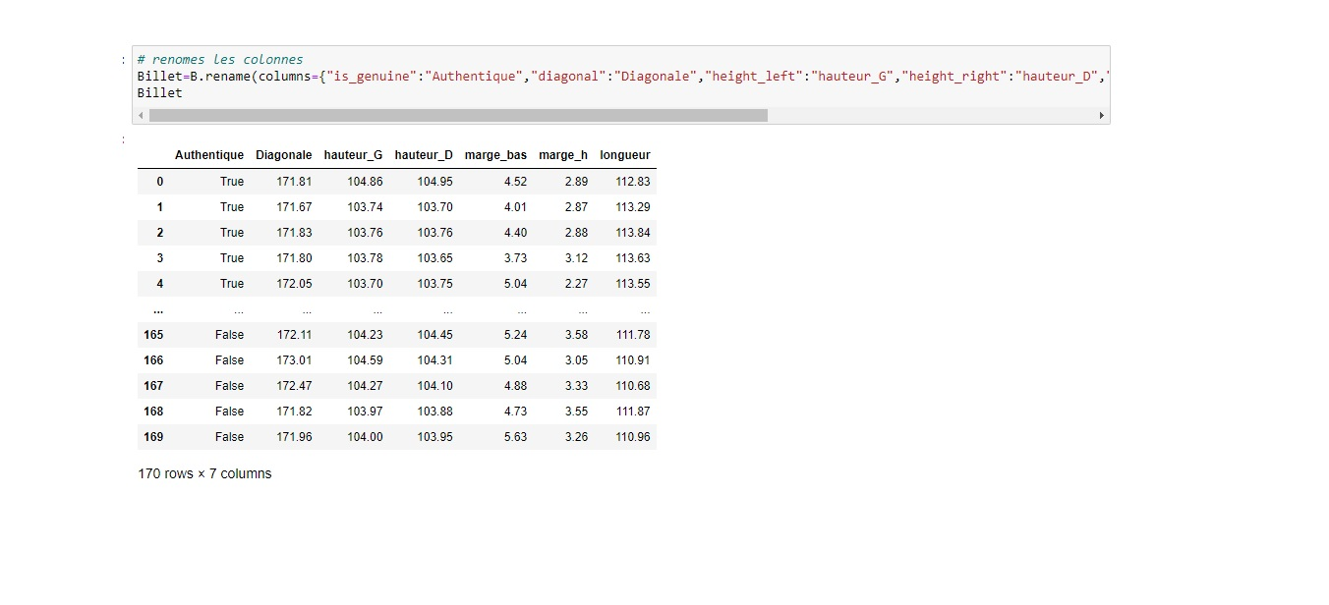
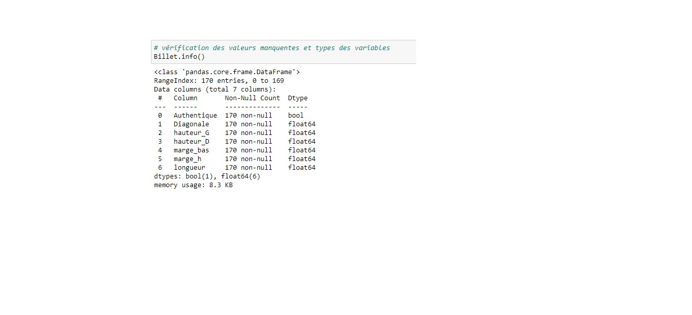
01
Importation et Nettoyage des données

Slide 5
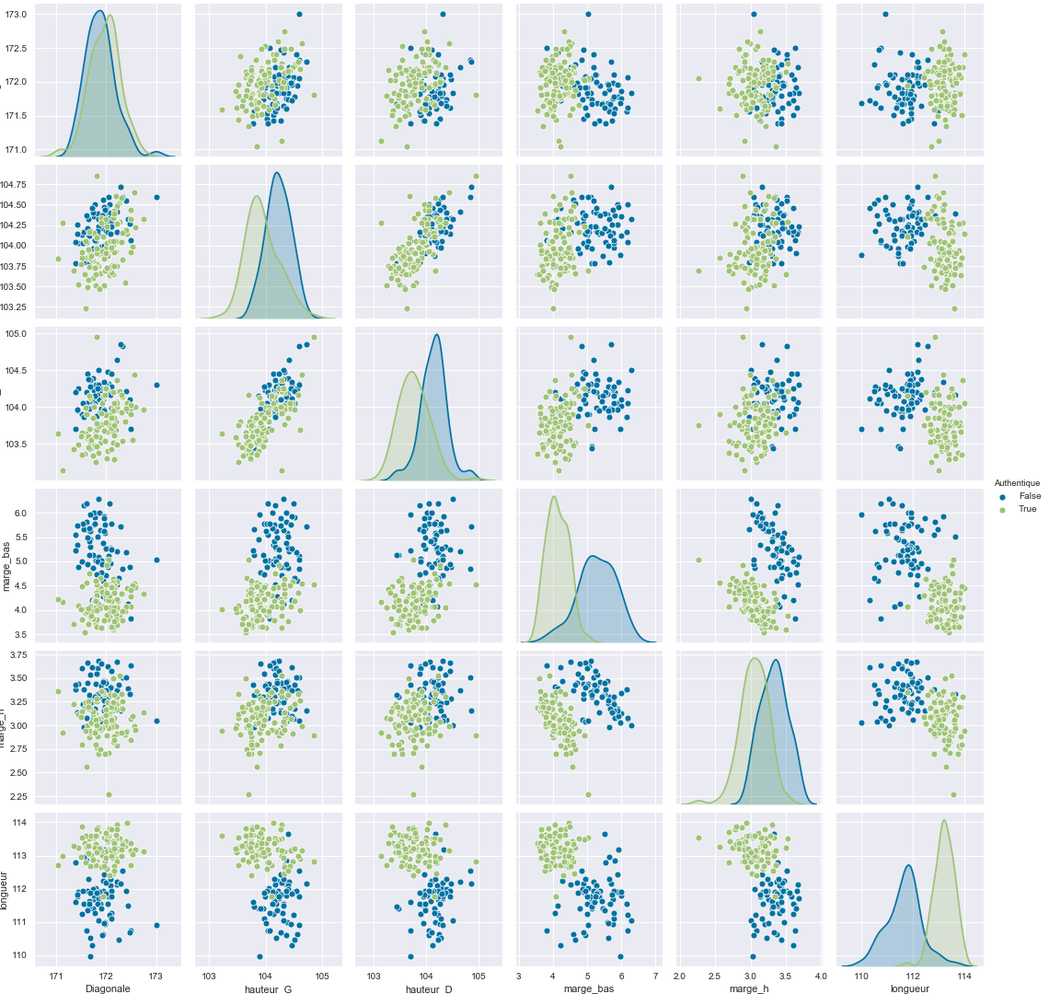
02
Analyser bivarier des données

Slide 6
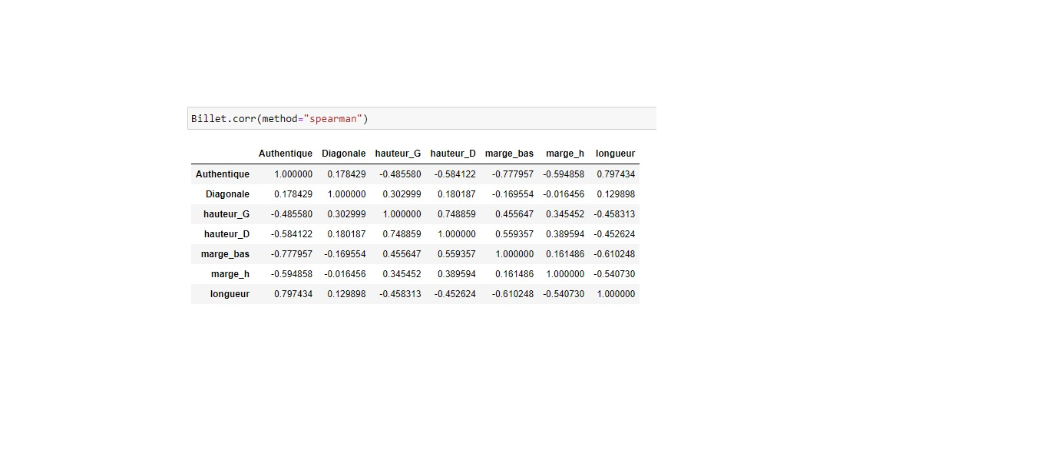
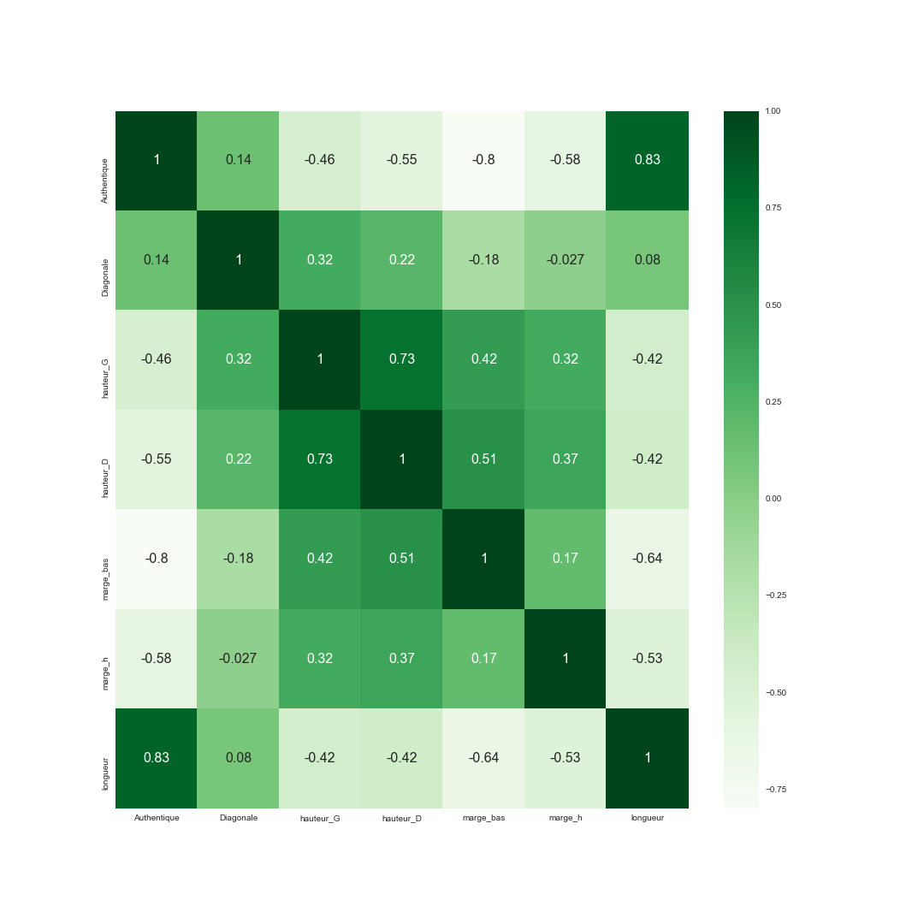
03
Tableau de Corrélation

Slide 7
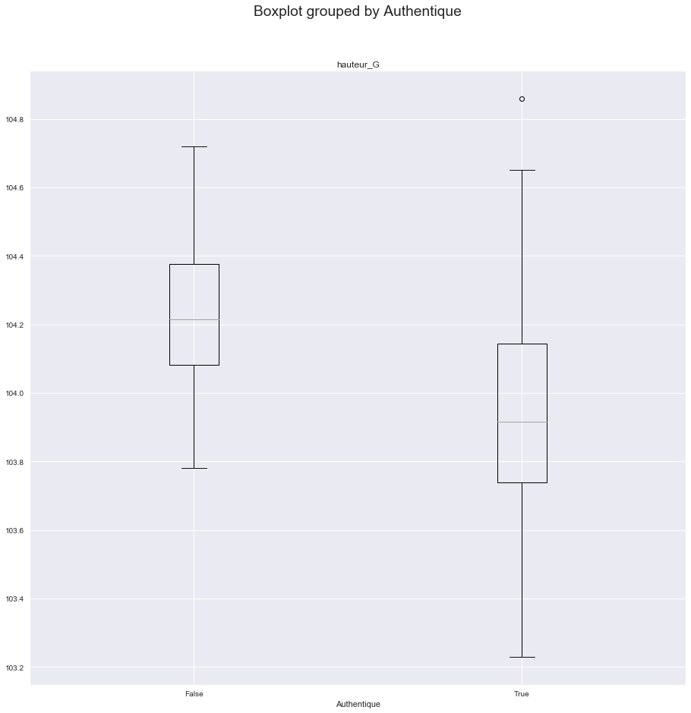
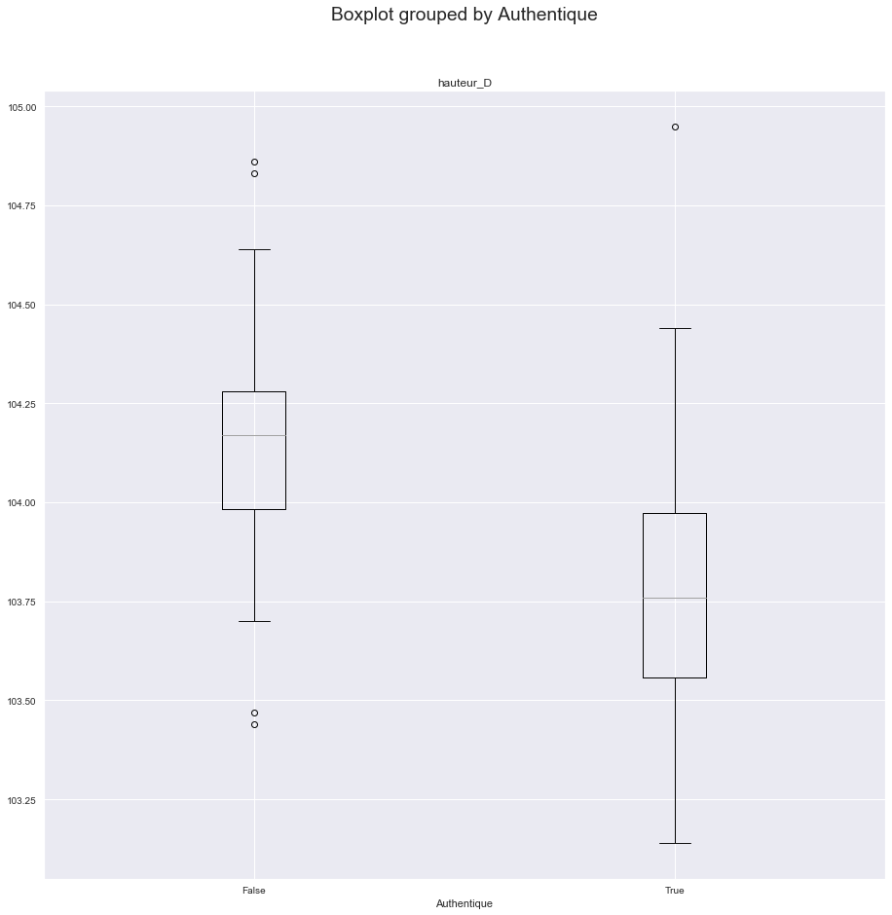
04
Hauteur de Billet

Slide 8
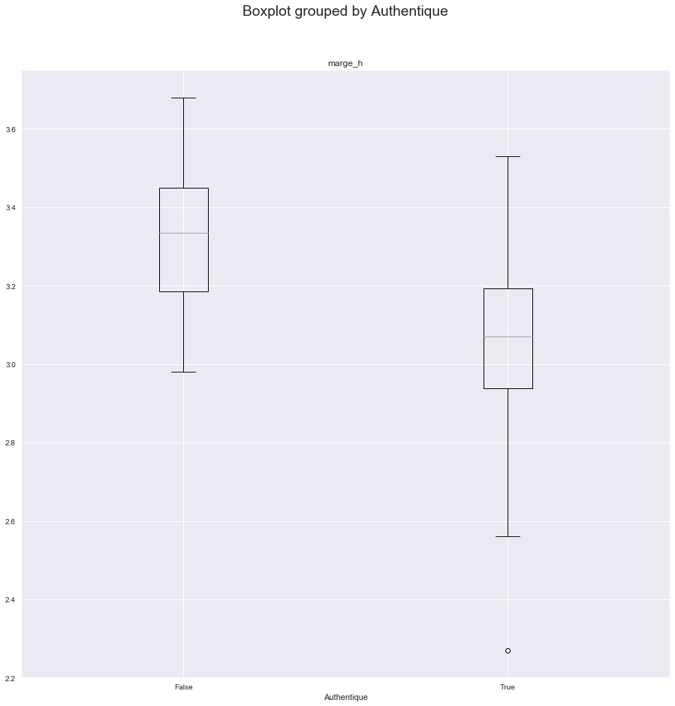
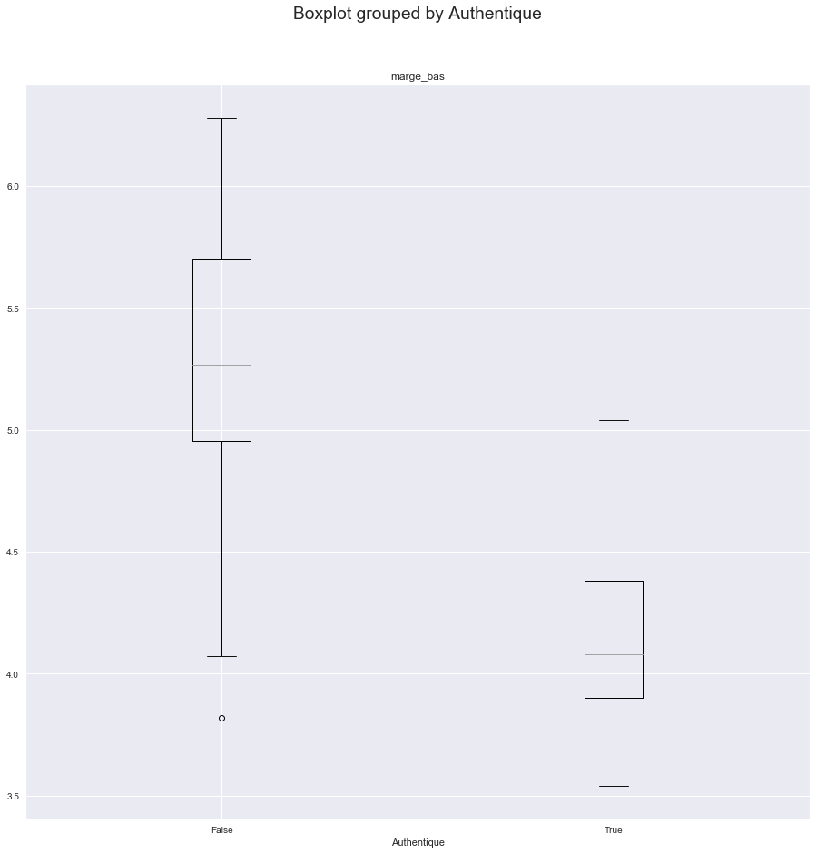
Marge de Billet
05

Slide 9
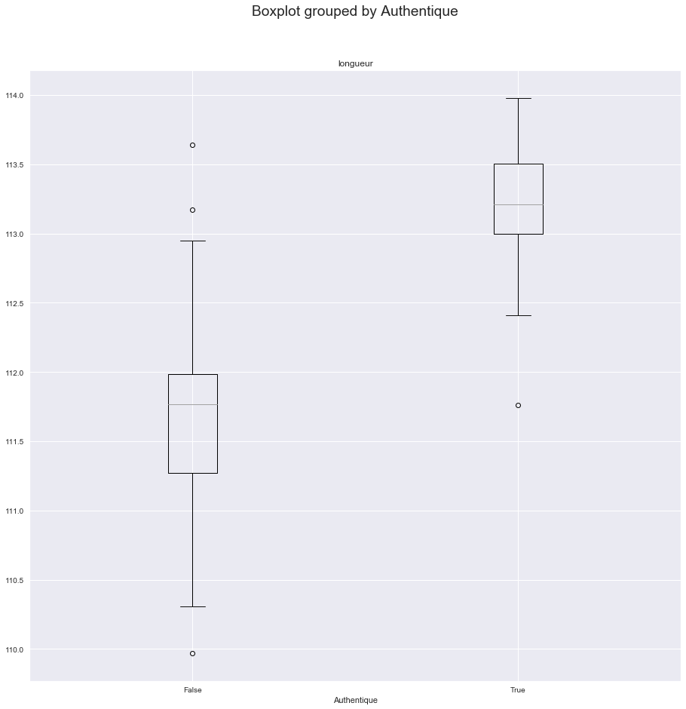
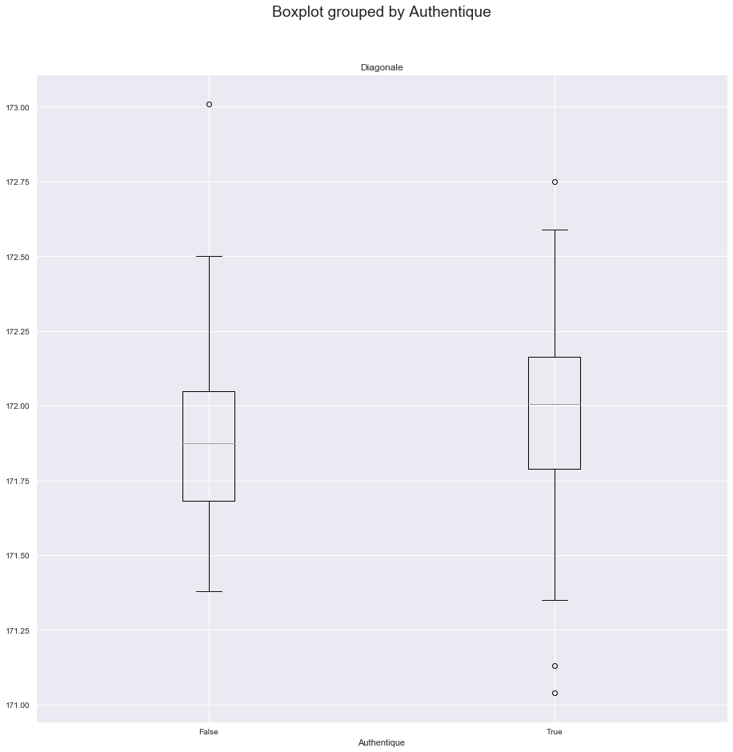
06
Longueur et Diagonale d'un Billet

Slide 10
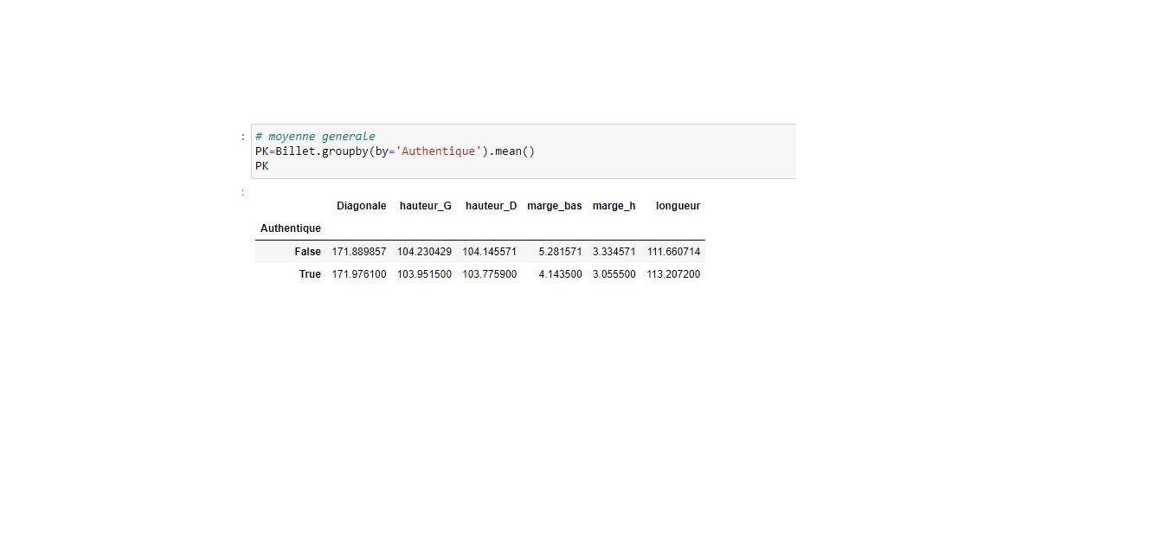
07
Les variables importantes
0,087 0,279 0,37 1,138 0,279 1,547
Marge_bas
Longueur

Slide 11
2
Analyse en composantes principales(ACP)

Slide 12
09
Analyse d'éboulis des valeurs propres
Rerésentation des variables par cercle de corrélation
Représentation des individus par les plans factoriels
Analyser la qualité de présentation et la contribution des individus

Slide 13
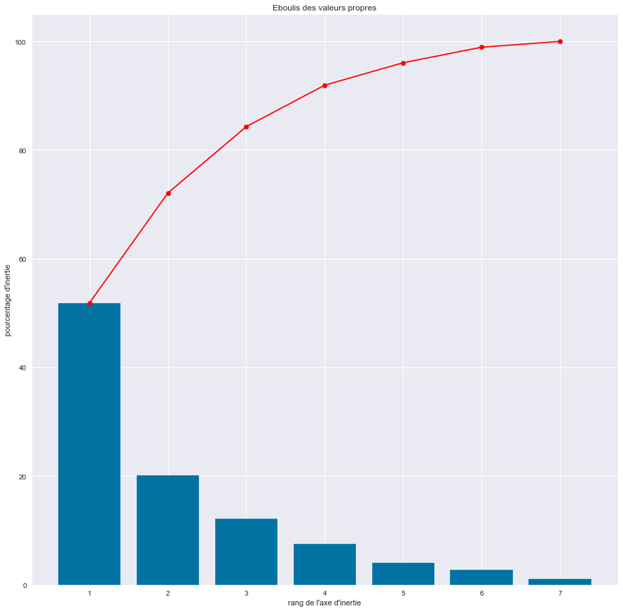
10
Analyse de l'éboulis des valeurs propres

Slide 14
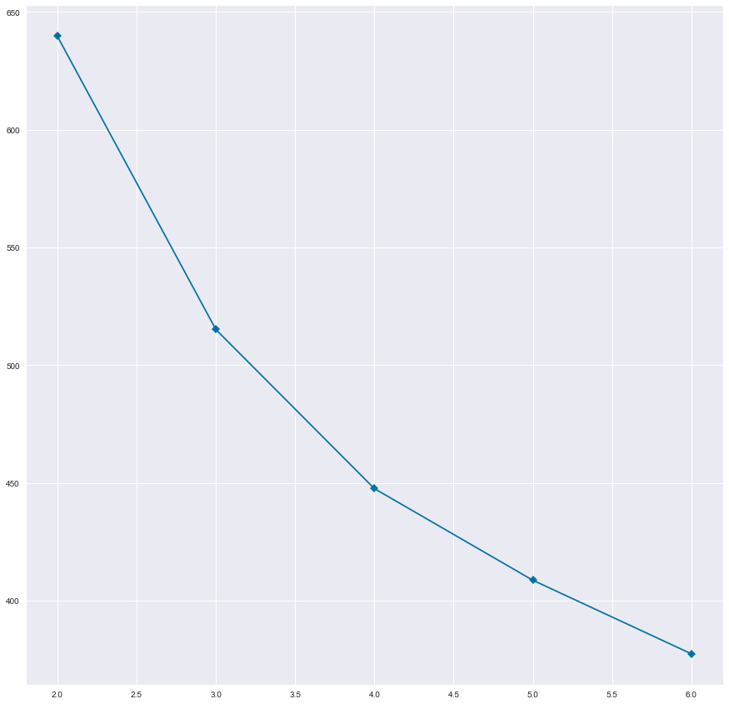
10
Méthode de coude

Slide 15
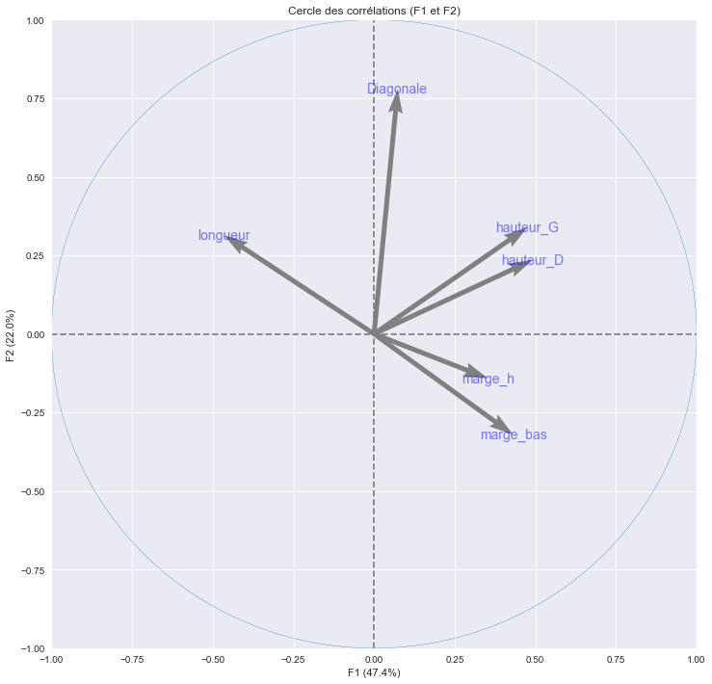
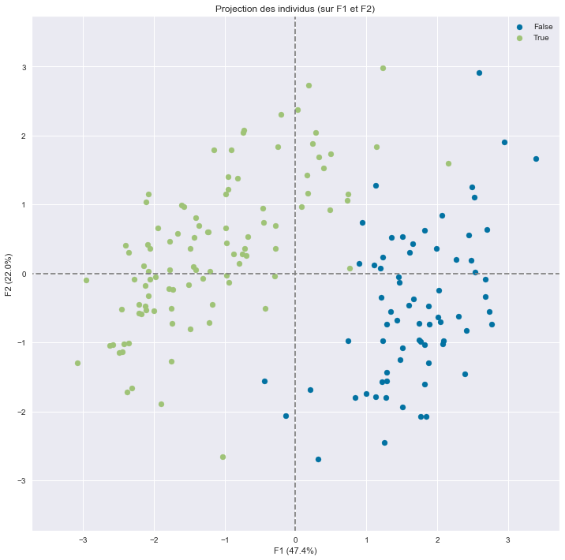
11
Cercle de corrélation
Cercle de corrélation(F1 et F2)
Projection des individus(F1 et F2)

Slide 16
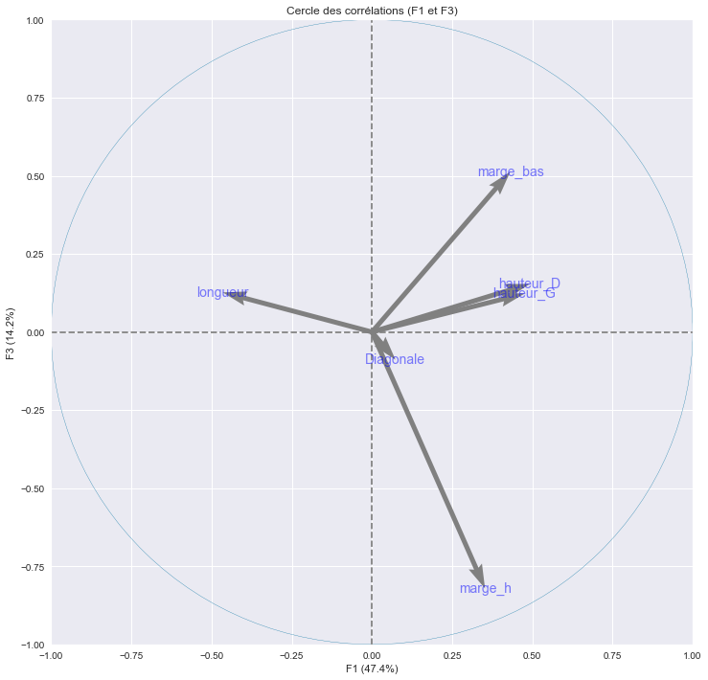
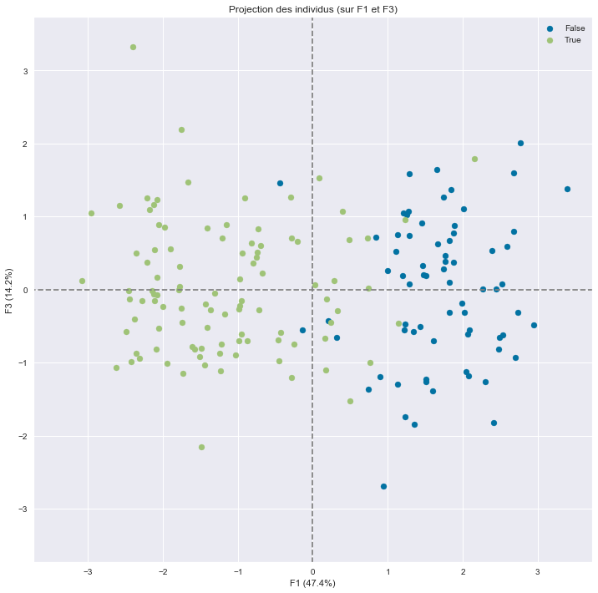
12
Cercle de corrélation
Cercle de corrélation(F1 et F3)
Projection des individus(F1 et F3)

Slide 17
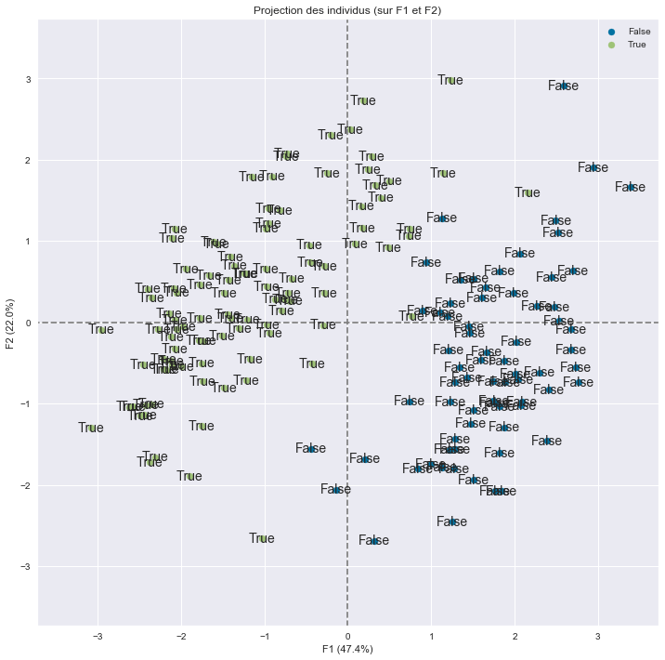
13
Projection des individus sur le plan factoriels

Slide 18
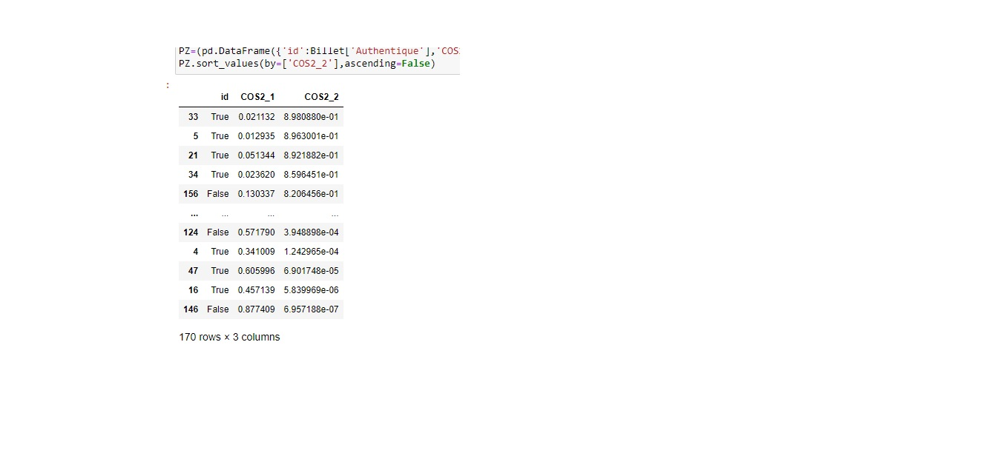
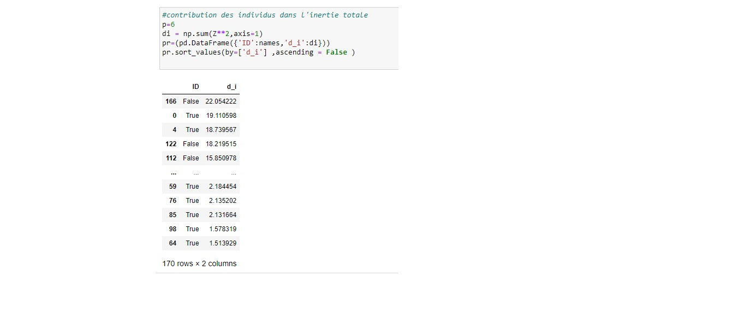
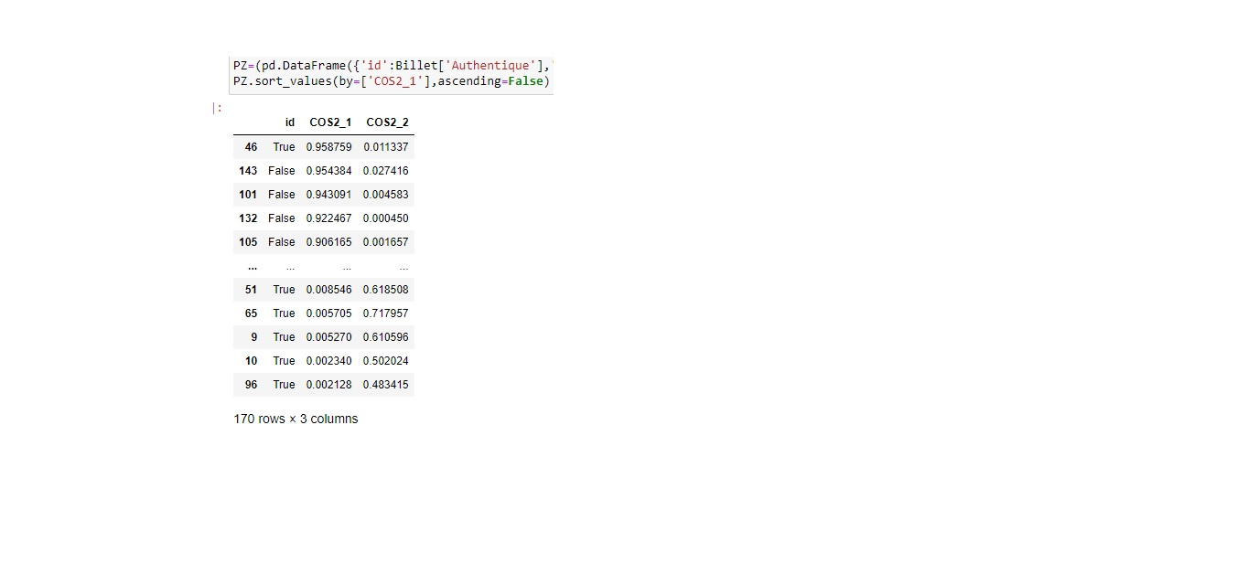
15
La contribution des individus
La contribution : indique l’influence de l’individu
dans la définition du facteur
Qualité de représentation des individus - COS2:
Indique la qualité de la représentation de l’individu sur le facteur .
COS2_2

Slide 19
3
Algorithme de
classification

Slide 20
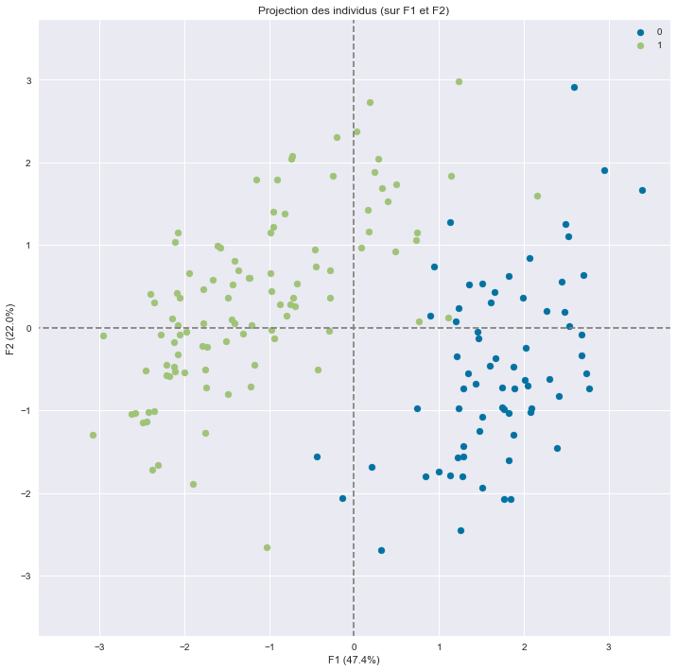
17
Résulat de K_means pour les Clusters
K_means
Base ACP

Slide 21
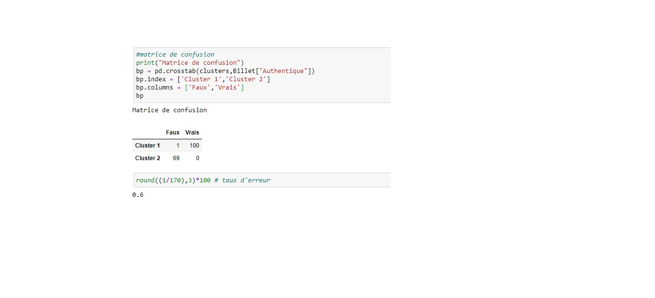
18
Matrice de confision
Vrai | Faux
100 | 70

Slide 22
4
Régression logistique

Slide 23
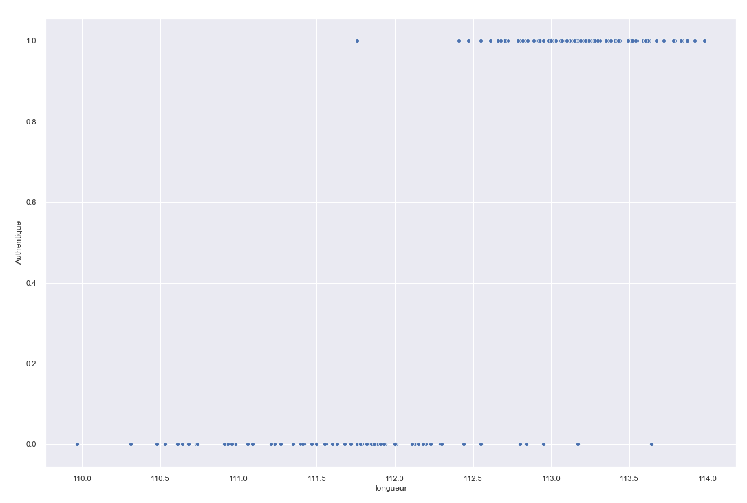
20
Vision des nuage des points

Slide 24
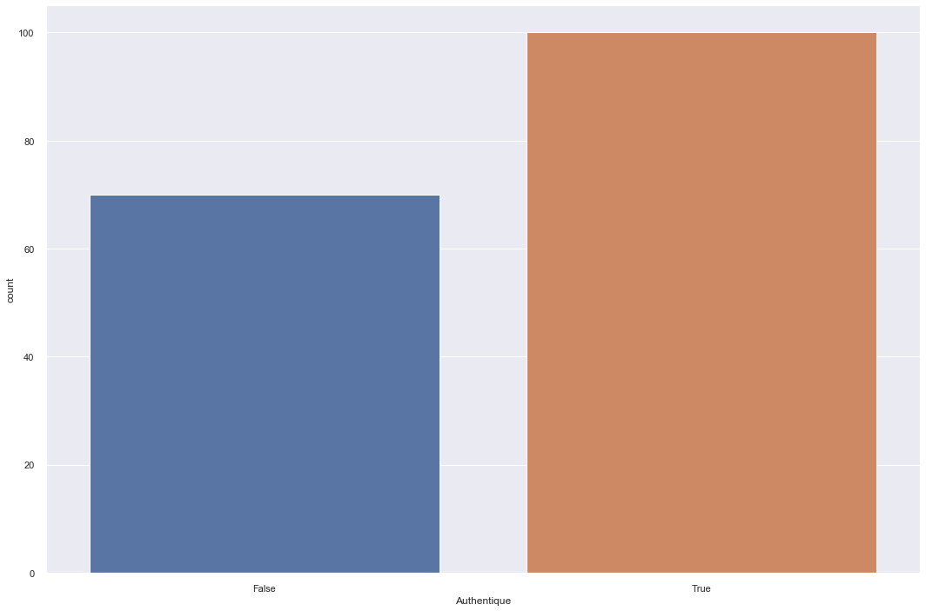
Vérifier que votre cible est binaire ou ordinale
21

Slide 25
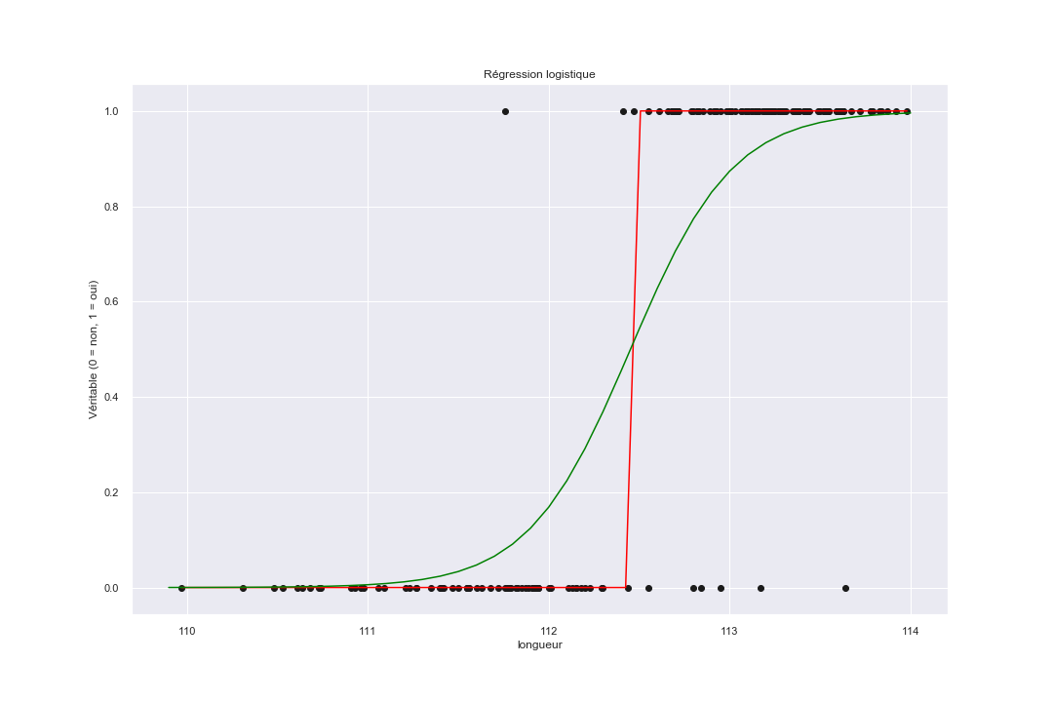
22
la courbe sigmoïde

Slide 26
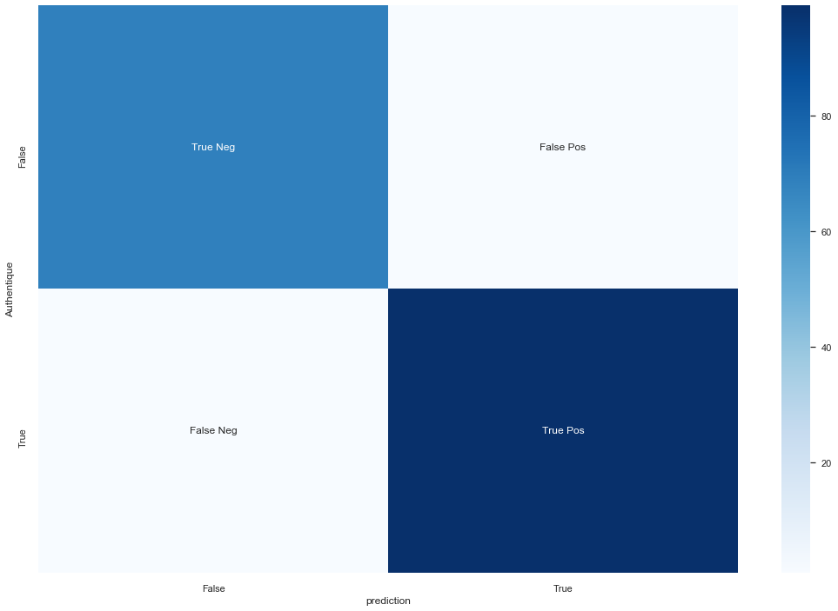
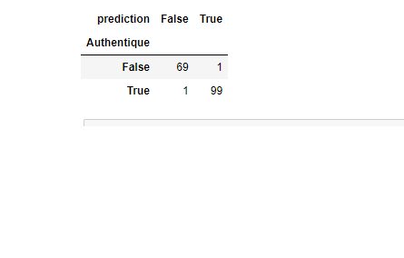
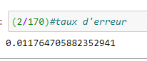

Précision de modèle
23
Taux d'erreur de notre modèle
La précision de notre modèle

Slide 27
24
Train test split
Choix des variables explicatives et variables expliquées
Découpage stratiifier en base apprentissage (80%) et test(20%)
Modelisation
Précision:
Prob_Train=0.99
Prob_Test= 1

Slide 28
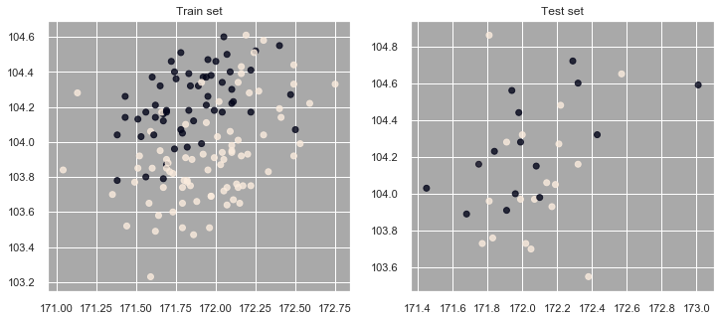
Train test split
25

Slide 29
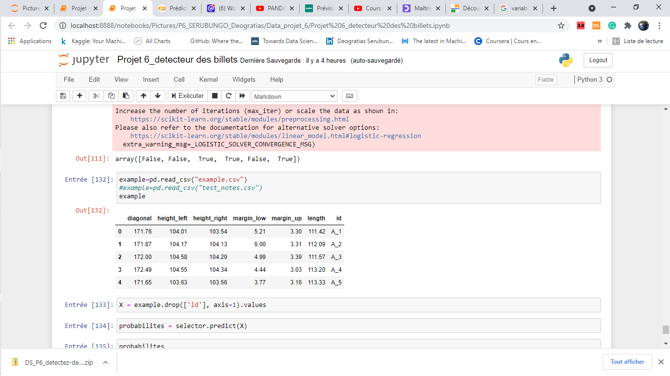
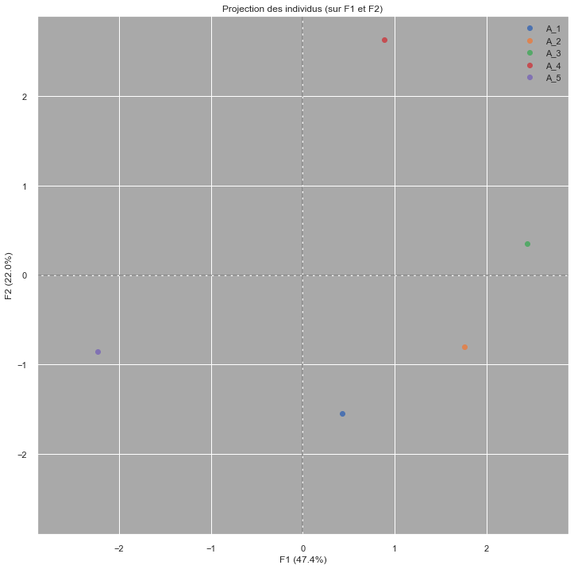
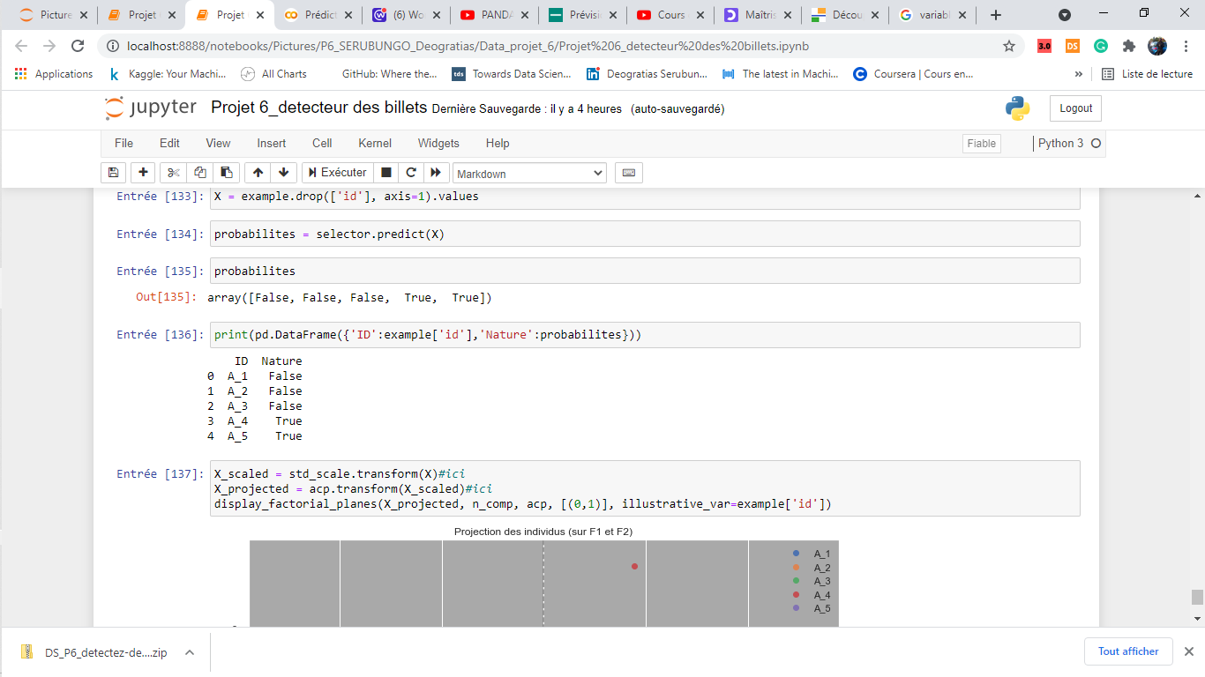
26
Test exemple
Notre modèle a une précisionde 98 %

Slide 30
27
Conclusion

Slide 31
Merci

